Slide 1
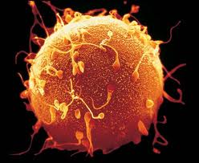
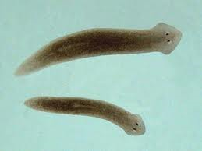
TIPOS DE REPRODUCCIÓN
Los animales se reproducen de forma sexual o asexual.

Slide 2
REPRODUCCIÓN asexual
En la reproducción asexual sólo interviene un animal que produce descendientes mediante una mitosis repetida de células de alguna parte de su cuerpo. Es mucho más eficiente que la reproducción sexual.
Hay varios tipos de reproducción asexual en animales, que son: gemación, fisión seguida de regeneración y partenogénesis.

Slide 3
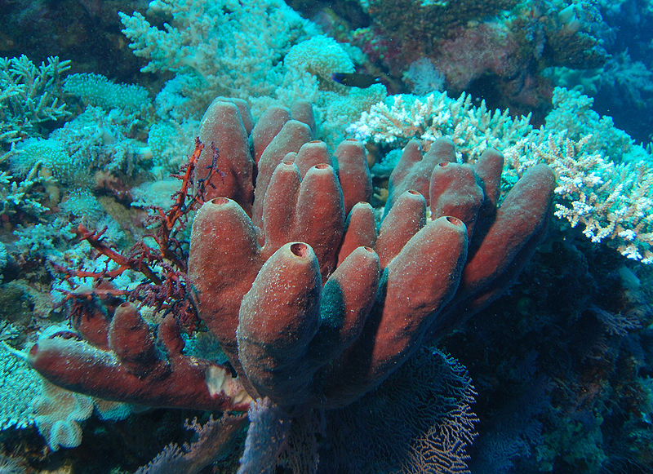
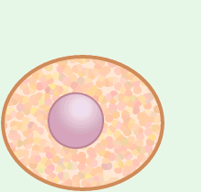
GEMACIÓN
En este proceso cada célula del organismo produce una yema o brote que se nutre y crece para convertirse en un nuevo individuo que tiene la facultad de separarse o mantenerse unido a una colonia.
Esponja de mar (Porifera) ejemplo de reproducción por gemación.

Slide 4
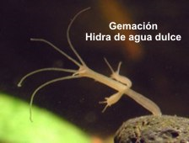
Anémona de mar
HIDRA
Individuo sobre grieta rocosa con los tentáculos extendidos.

Slide 5
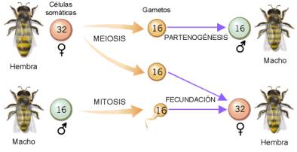
PARTENOGÉNESIS
En la partenogénesis, los óvulos haploides se dividen por mitosis y se desarrollan sin ser fecundados para constituir adultos.
Los Himenópteros (abejas y hormigas) las hembras son diploides y los machos son haploides (producidos por partenogénesis). Los huevos que pone la hembra reina darán lugar a los machos o zánganos si no son fecundados y a las hembras (obreras o reinas, según la alimentación que tengan después) si se fecundan.
Hay ejemplos de dragones de Komodo, tiburones martillo y otros tiburones, codornices, gallinas, pavos, boas y pitones que, al estar aisladas de machos, acabaron poniendo huevos viables de los que salió descendencia.

Slide 6
Reproducción sexual
En la reproducción sexual el animal produce gametos haploides mediante meiosis, los cuales se unen en un proceso llamado fecundación, para dar origen a una célula diploide, que luego se divide por mitosis para producir un individuo diploide.

Slide 7
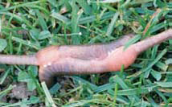
HERMAFRODITAS
Un individuo puede fecundar sus propios óvulos si no hay una pareja disponible.
Ej.: la solitaria y muchos caracoles de estanque, son relativamente poco móviles y podrían quedar aislados de otros miembros de su especie.
Lombrices de tierra intercambiando espermatozoides

Slide 8
FECUNDACIÓN EXTERNA
La unión del espermatozoide y el óvulo se efectúa afuera del cuerpo de los progenitores.
coordinación espacial y temporal de comportamientos reproductores
en el agua
Desove
Sincronización mediante señales, cortejo, indicios ambientales o combinación.

Slide 9
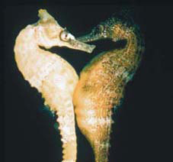
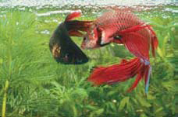
rituales de cortejo que sincronizan la liberación de espermatozoides y óvulos
peces luchadores siameses (Betta splendens)
caballito de mar

Slide 10
Sapos dorados en amplexus
En las orillas de estanques y lagos, la rana macho se monta en la hembra y presiona los costados de su abdomen. Esto la estimula para que libere óvulos, que el macho fecunda al liberar muchos espermatozoides.
El pequeño macho sujeta con fuerza a la hembra y la estimula para que libere óvulos. Se cree que los sapos dorados se extinguieron.

Slide 11
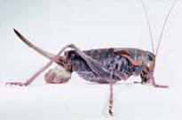
Fecundación interna
Los espermatozoides se introducen en el cuerpo de la hembra, donde tiene lugar la fecundación.
Variación de la fecundación interna: espermatóforo (portador de espermatozoides)
Ej.: algunos escorpiones, saltamontes y salamandras
Saltamontes hembra
espermatóforo

Slide 12
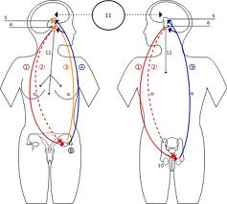
APARATO REPRODUCTOR HUMANO
Pubertad: etapa de desarrollo caracterizada por el rápido crecimiento y la aparición de caracteres sexuales secundarios en ambos sexos.
Hipotálamo : liberación de GnRH, que estimula la hipófisis anterior para que produzca hormona luteinizante (LH) y hormona estimuladora de folículos (FSH).
Y estimulan la producción
de testosterona y estrógeno

Slide 13
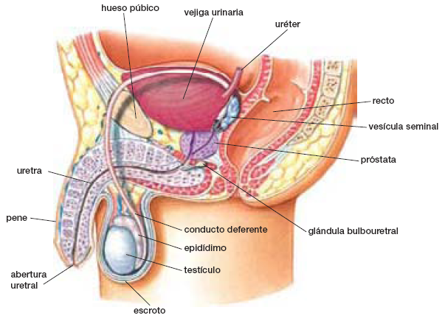
APARATO REPRODUCTOR MASCULINO

Slide 14
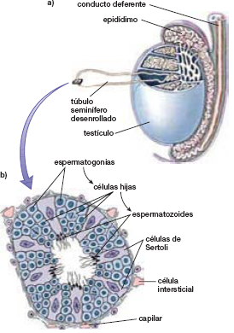
espermatogénesis
Estructuras que intervienen en la espermatogénesis
a) Corte del testículo que muestra la ubicación de los túbulos seminíferos, el epidídimo y el conducto deferente.
b) Corte transversal de un túbulo seminífero. Las paredes de los túbulos están recubiertas de células de Sertoli y espermatogonias que experimentan meiosis. Los espermatozoides maduros se liberan hacia la cavidad central. Las células intersticiales producen testosterona.

Slide 15
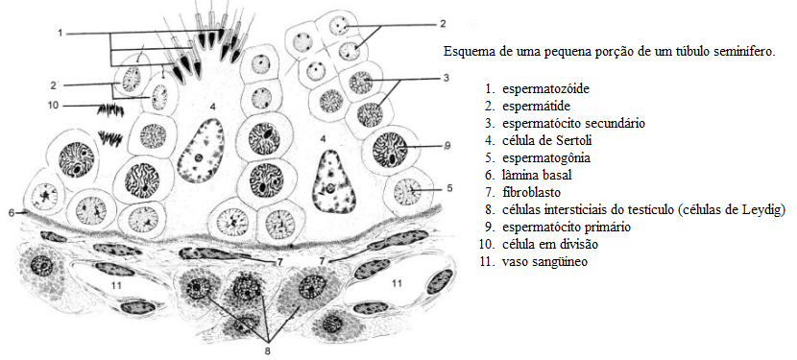
Esquema de una pequeña porción de un túbulo seminífero

Slide 16
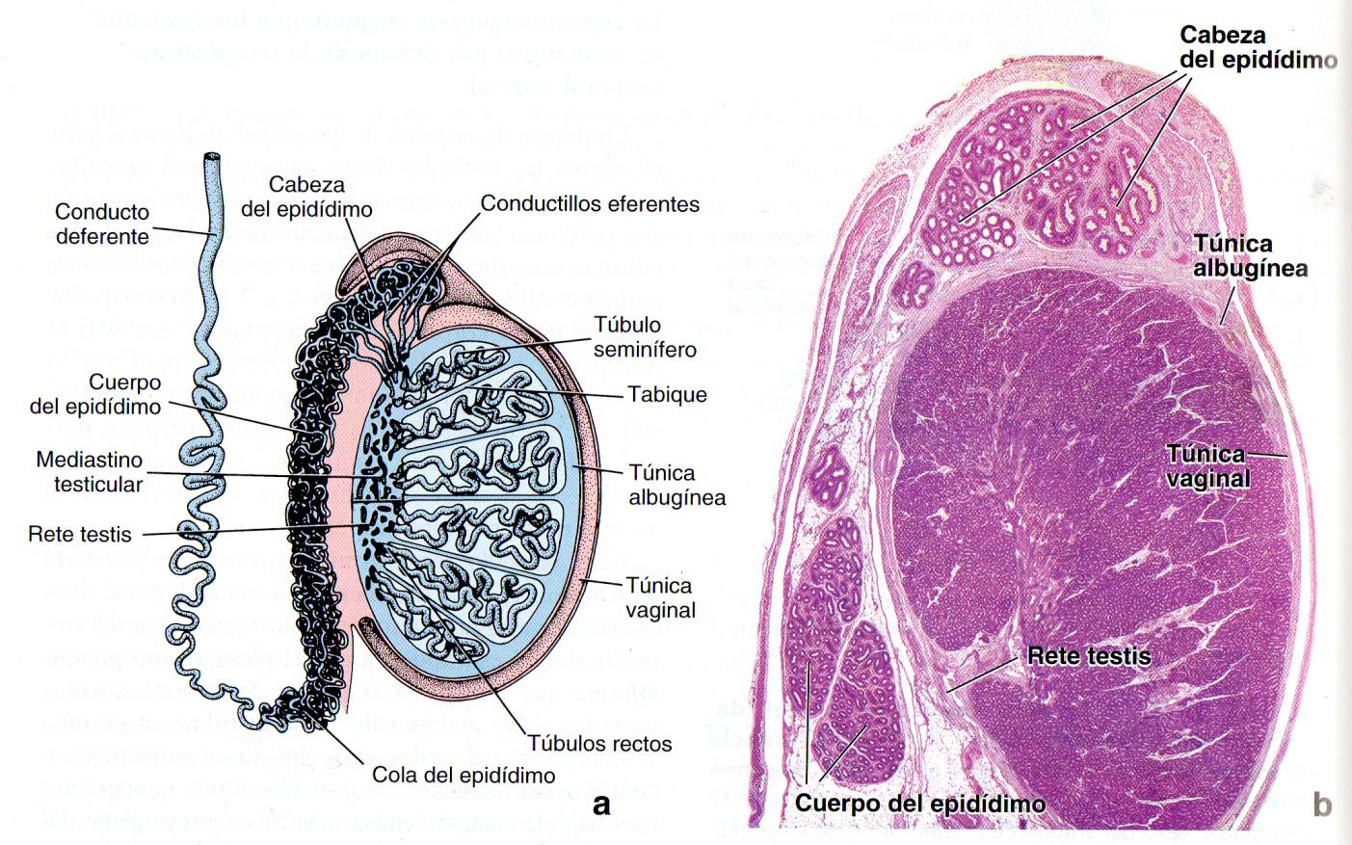
Estructuras que intervienen en la espermatogénesis

Slide 17
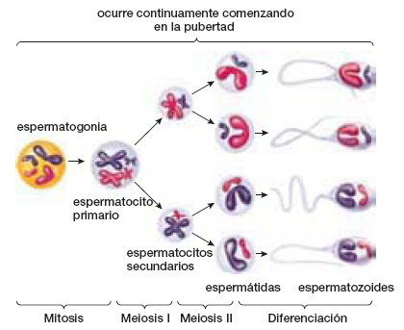
Producción de espermatozoides
Las espermatogonias crecen y se diferencian para producir espermatocitos, los cuales experimentan meiosis y luego diferenciación para producir espermatozoides haploides.

Slide 18
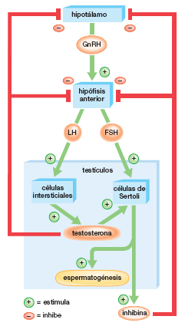
Control hormonal de la espermatogénesis

Slide 19
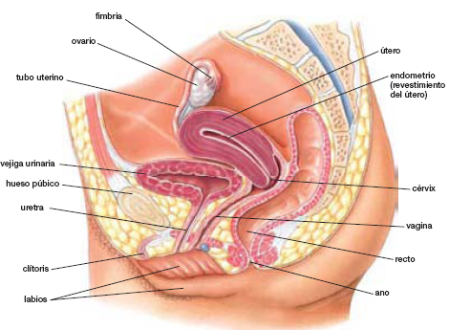
APARATO REPRODUCTOR FEMENINO

Slide 20
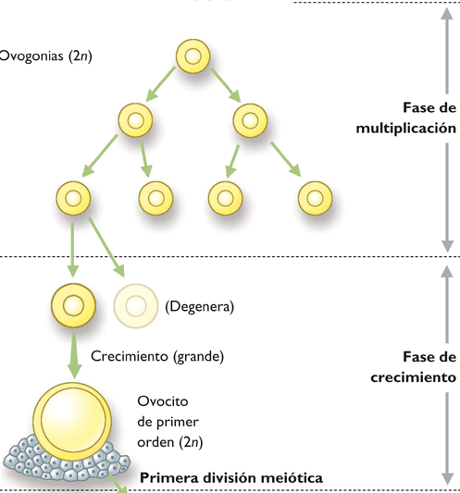
Las fases de la ovogénesis
Fase de multiplicación. Las células germinales, que se encuentran en el ovario, se dividen por mitosis y dan lugar a las ovogonias. Esta fase ocurre antes del nacimiento.
Fase de crecimiento. Las ovogonias crecen. Se transforman en ovocitos de primer orden, rodeadas por unas células llamadas foliculares. Constituye al folículo de Graaf. Los ovocitos que contienen han comenzado la primera división meiótica, pero se encuentran detenidos en la profase. Por tanto, también se detiene la gametogénesis. Esta fase también ocurre durante la fase fetal.

Slide 21
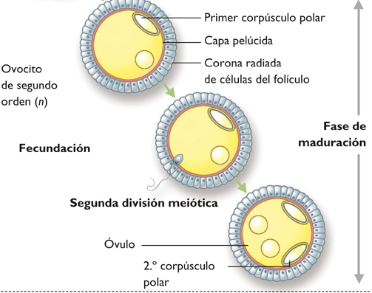
Fase de maduración.
En la pubertad, se reanuda la gametogénesis. Varios ovocitos de primer orden aumentan de tamaño y terminan la primera división meiótica. Se origina, por tanto, un ovocito de segundo orden (n) y un corpúsculo polar. Para que continúe el proceso debe producirse la fecundación. Esto hace que tenga lugar la segunda división meiótica y se forme el óvulo, que tiene 23 cromosomas, cada uno de ellos con una cromátida. También se desarrolla un segundo corpúsculo polar. Puesto que ya se ha producido la fecundación, en el interior del óvulo se encuentra, además de su núcleo, el del espermatozoide.

Slide 22
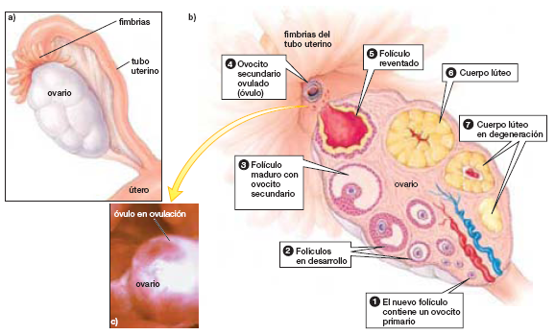
ESTRUCTURAS QUE INTERVIENEN EN LA OVULACIÓN

Slide 23
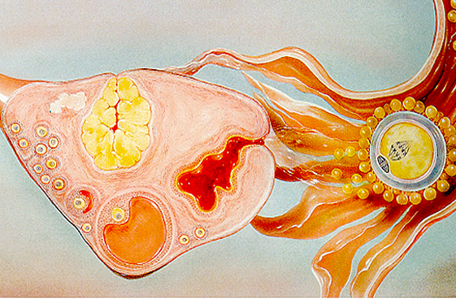
Ovulación
A los 15 minutos de la ovulación el ovocito está en la porción ampular de la trompa donde permanece 2-3 minutos.

Slide 24
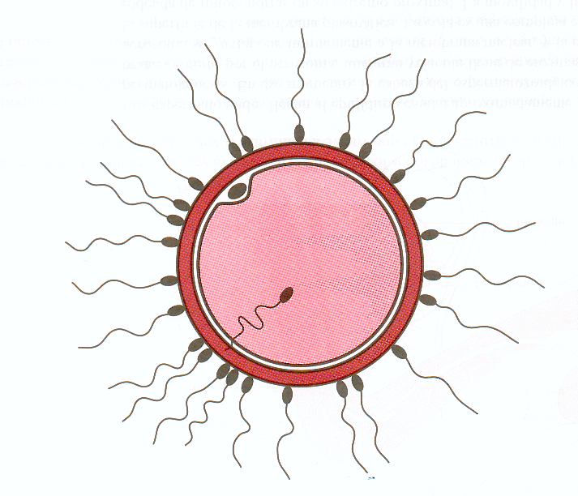
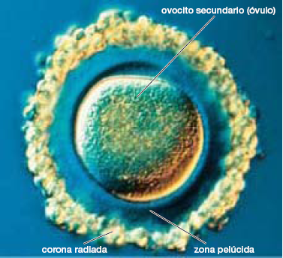
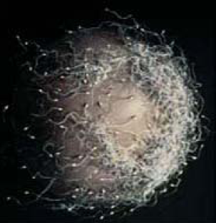
Fecundación
El ovocito humano mantiene la capacidad de ser fertilizado durante 12 a 24 h
El espermatozoide mantiene su capacidad de fertilizar durante 48 a 72 h
La fecundación se produce en la trompa donde el óvulo fecundado permanece alrededor de 80 h
En intervalo en el que se produce el embarazo después de un solo coito es de 6 días antes a 3 días después de la ovulación
La gran mayoría de los embarazos se produce cuando el coito tiene lugar en el intervalo de 3 días antes de la ovulación

Slide 25
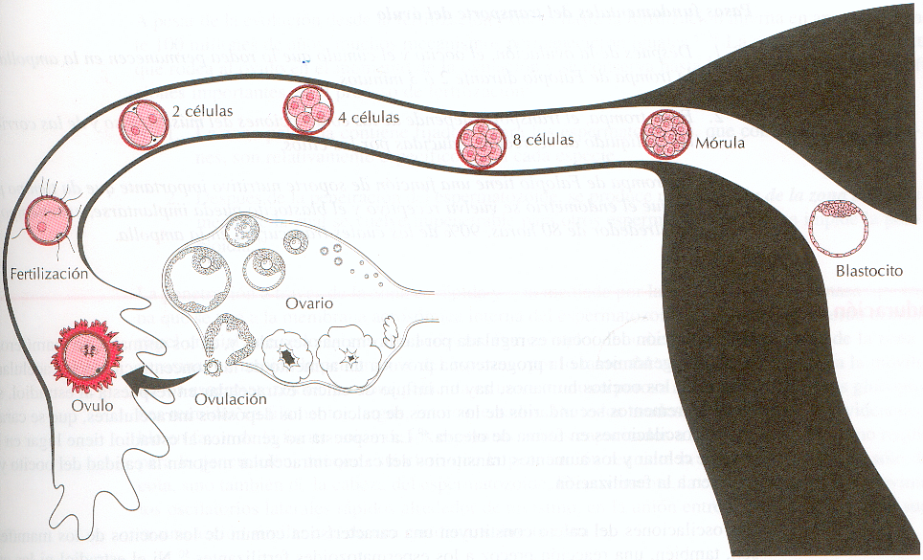
Transporte del óvulo fecundado

Slide 26
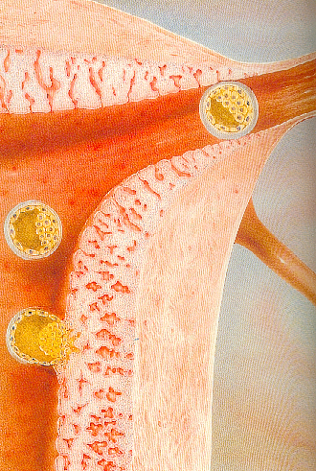
Anidación = Implantación
Comienza de 2 a 3 días después de que el óvulo fertilizado entre en el útero, en los días 18 a 19 del ciclo.
5 a 7 días después de la fertilización

Slide 27
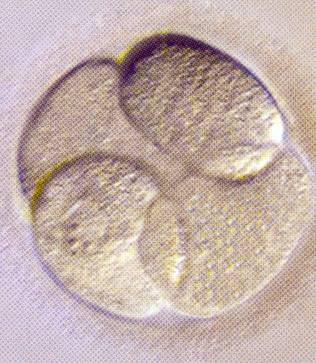
Técnicas de Reproducción Asistida
Inducción Ovulación
Inseminación Artificial
Fertilización In Vitro
Microinyección Espermática
Donación de Ovocitos

Slide 28
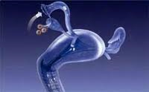
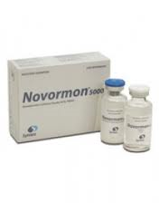
Inducción de la Ovulación
Conseguir el desarrollo de varios folículos ováricos al mismo tiempo

Slide 29
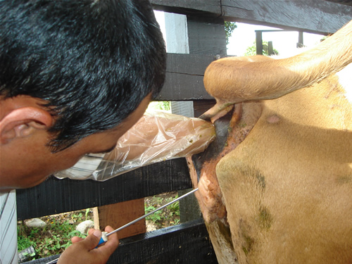
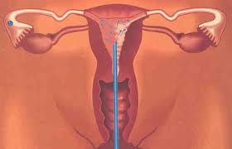
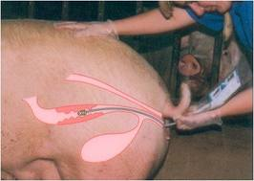
Inseminación artificial
Fecundación intracorpórea mediante colocación intrauterina de semen conyugal o de donante, previamente capacitado, coincidiendo con la ovulación.

Slide 30
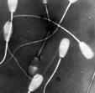
Seminograma: Criterios de normalidad (OMS)
Volumen 2,5 ml
Concentración: más de 20 millones por ml
Motilidad: más de 30% con avance rectilíneo
Formas normales: más de un 15%
pH: >7,2 y < 8

Slide 31
Seminograma: Conceptos
Volumen: HIPOSPERMIA
Concentración: OLIGOZOOSPERMIA
Motilidad: ASTENOZOOSPERMIA
Formas normales: TERATOZOOSPERMIA
Ausencia de espermatozoides: AZOOSPERMIA

Slide 32
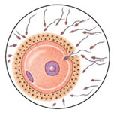
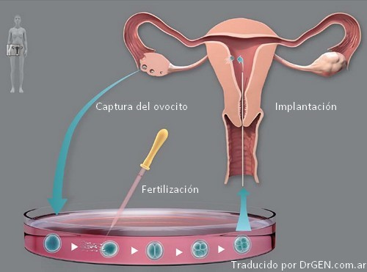
Fecundación in vitro = FIV
Fecundación extracorpórea espontánea de los gametos en un ambiente artificial que reproduce el de las trompas de Falopio y posterior transferencia del embrión al útero de la mujer.

Slide 33
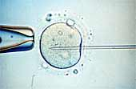
Inyección intracitoplásmica de espermatozoides: ICSI
Fecundación extracorpórea de gametos introduciendo, mediante inyección, un único espermatozoide seleccionado en el interior de un ovocito y posterior transferencia del embrión al útero de la mujer.

Slide 34
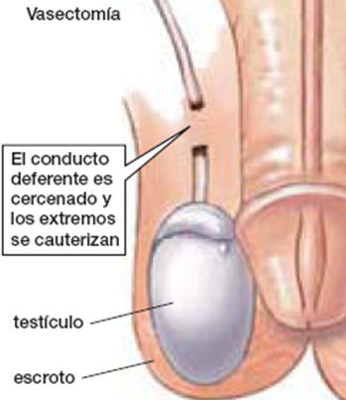
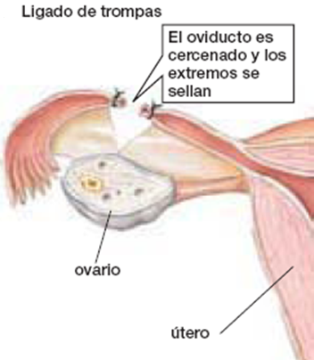
¿CÓMO PODEMOS LIMITAR LA FERTILIDAD?
Métodos anticonceptivos permanentes

Slide 35
Métodos anticonceptiv0s no permanentes
Métodos hormonales: evitan la ovulación
2El parche es tan eficaz como la píldora y tiene mayor probabilidad de usarse adecuadamente; sin embargo, para las mujeres que pesan más de 90 kg, es menos eficaz.

Slide 36
Métodos de barrera: evitan que los espermatozoides y los óvulos se encuentren

Slide 37
Mecanismos de acción múltiple

Slide 38
Videos relacionados
http://www.youtube.com/watch?v=HowmUkfAp_w aparato reproductor femenino
http://www.youtube.com/watch?v=gq01HP8XKb0 aparato reproductor masculino
http://www.youtube.com/watch?v=9TrzDUFrKl4&feature=related Enfermedades de Transmisión Sexual (ETS)
http://www.youtube.com/watch?v=-PYZF7l7TZA&feature=autoplay&list=PLB0222DEE83589F8D&playnext=2 Técnicas de Reproducción Asistida (TRA)
http://www.youtube.com/watch?v=X5Sg3_ri_S4&feature=fvwrel Métodos Anticonceptivos

